Slide 1
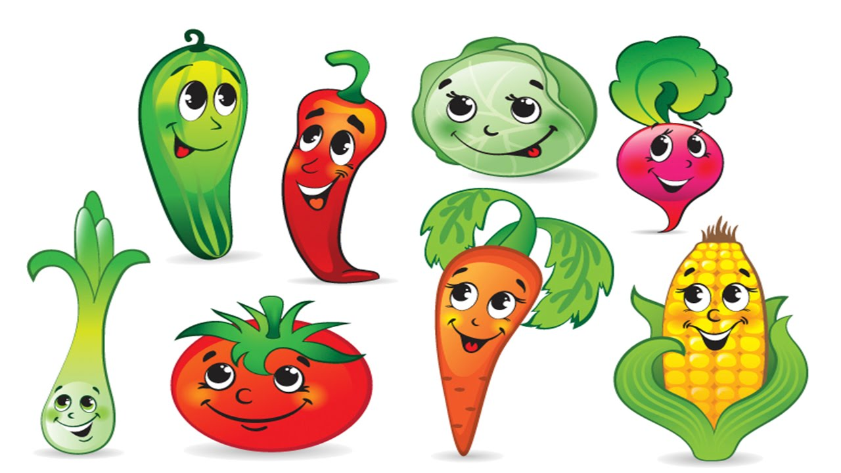
Загадки об овощах

Slide 2
Летом в огороде свежие, зелёные. А зимою в бочке жёлтые, солёные Отгадайте, молодцы, как зовут нас?

Slide 3
ОГУРЦЫ

Slide 4
Что за скрип? Что за хруст? Это что ещё за куст? Как же быть без хруста? Если я …

Slide 5
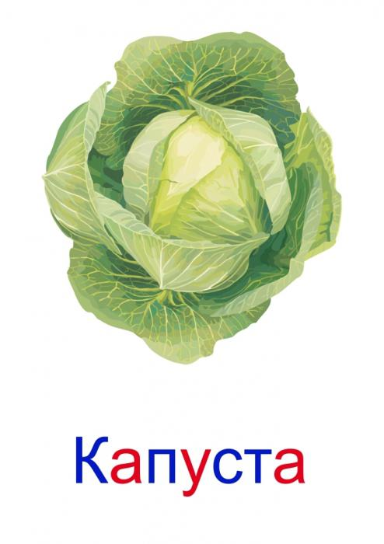
КАПУСТА

Slide 6
Под землей живут семейки, Поливаем их из лейки. И Полину, и Антошку Позовем копать…

Slide 7
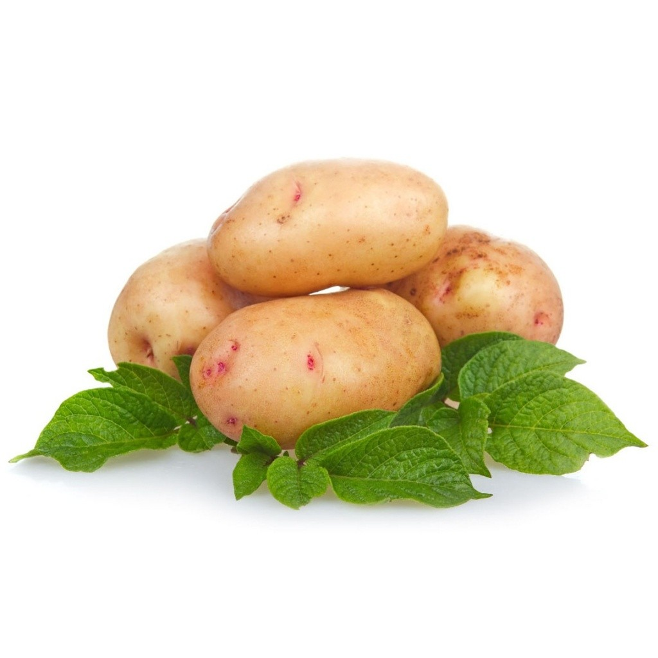
КАРТОШКА

Slide 8
Красна девица Сидит в темнице, А коса на улице.

Slide 9
МОРКОВЬ

Slide 10
Под землёю подрастала, Круглой и бордовой стала. Под дождём на грядке мокла И попала в борщ к нам…

Slide 11
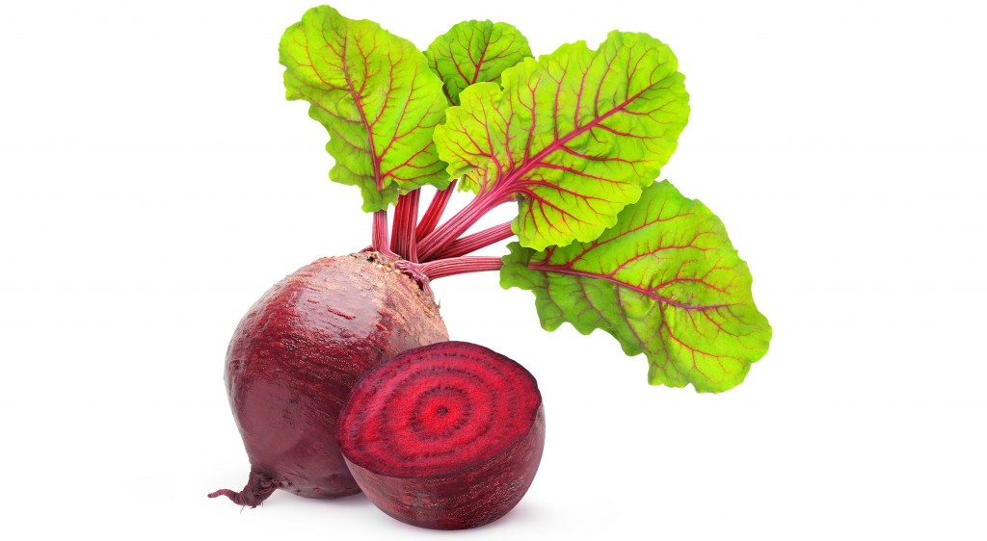
СВЁКЛА

Slide 12
Он на грядке вырастает, Никого не обижает. Ну, а плачут все вокруг, Потому что чистят…

Slide 13
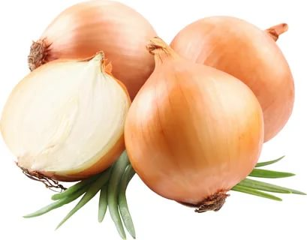
ЛУК

Slide 14
Хоть чернил он не видал, Фиолетовым вдруг стал, И лоснится от похвал Очень важный…

Slide 15
БАКЛАЖАН

Slide 16
То она «сосулька», То румянцем пышет, Но вкусна в салате Горькая…

Slide 17
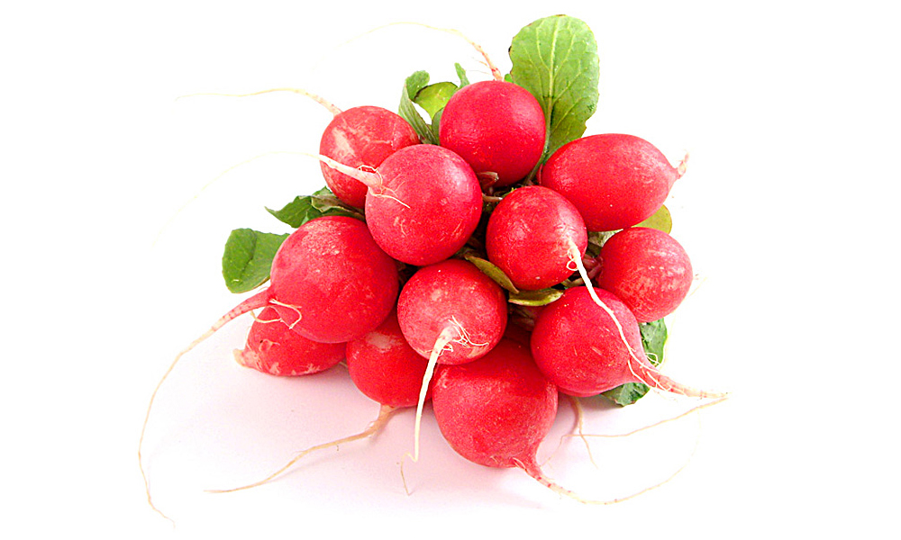
РЕДИСКА

Slide 18
Он в теплице летом жил, С жарким солнышком дружил. С ним веселье и задор. Это — красный…

Slide 19
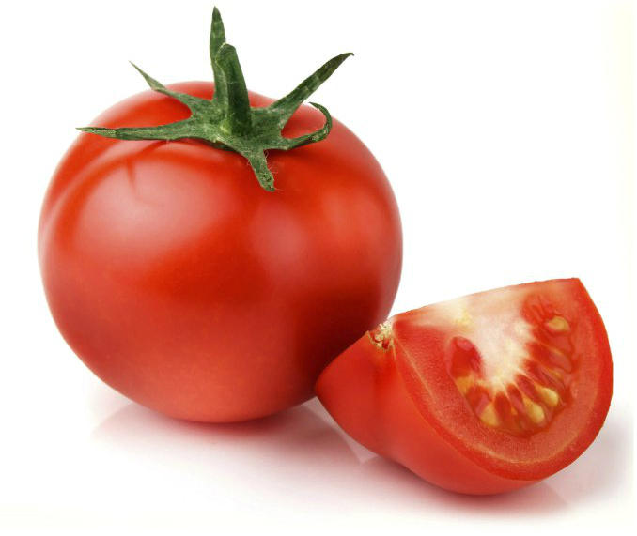
ПОМИДОР

Slide 20
В этих желтых пирамидках Сотни зерен аппетитных.

Slide 21
КУКУРУЗА

Slide 22
На жарком солнышке подсох И рвется из стручков …

Slide 23
ГОРОХ

Slide 24
Этот овощ тыкве брат — Тоже с виду толстоват. Лег под листик на бочок Между грядок…

Slide 25
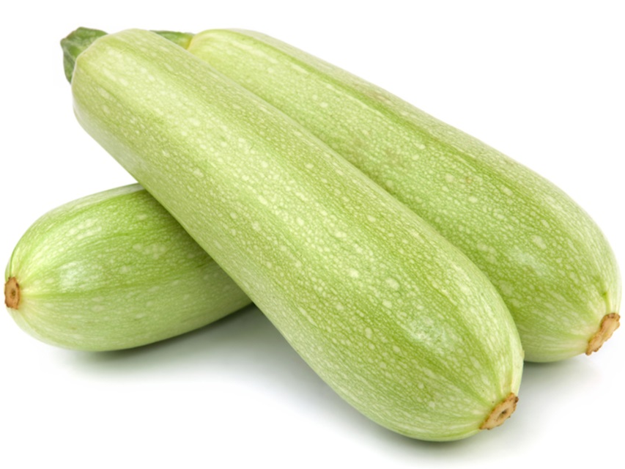
КАБАЧОК

Slide 26
На арбуз похожая — Тоже толстокожая. К платью желтому привыкла, Греется на солнце…

Slide 27
ТЫКВА

Slide 28
Молодцы !!!!!!!

